Slide 1
线上链接预定流程（中文版）

Slide 2
预定须知
1.预定需使用国际信用卡VASA/MASTER/AMERICAN EXPRESS/DISCOVER（除银联卡），预定之后不可更改及取消，有任何更改、取消将会收取原预定全额费用。
2.如无此类信用卡，可于工作日上午9:00-下午5:00 发邮件至 jessie.yao@icshenzhen.com进行预定.此预定方式需要支付宝转账或银行转账后方可确认。预订后无法更改取消。
3.酒店将会提前从担保信用卡中刷取首晚房费预授权作为酒店房间押金，入住时会以实际付费方式为准并撤销此预售权。
4.该链接有效期截止北京时间2023年4月14日17：00, 晚于此日期预定，将不享受团队优惠价格，具体价格和房型将以酒店实际情况为准。
*如有任何问题,可以邮件至 jessie.yao@icshenzhen.com.

Slide 3
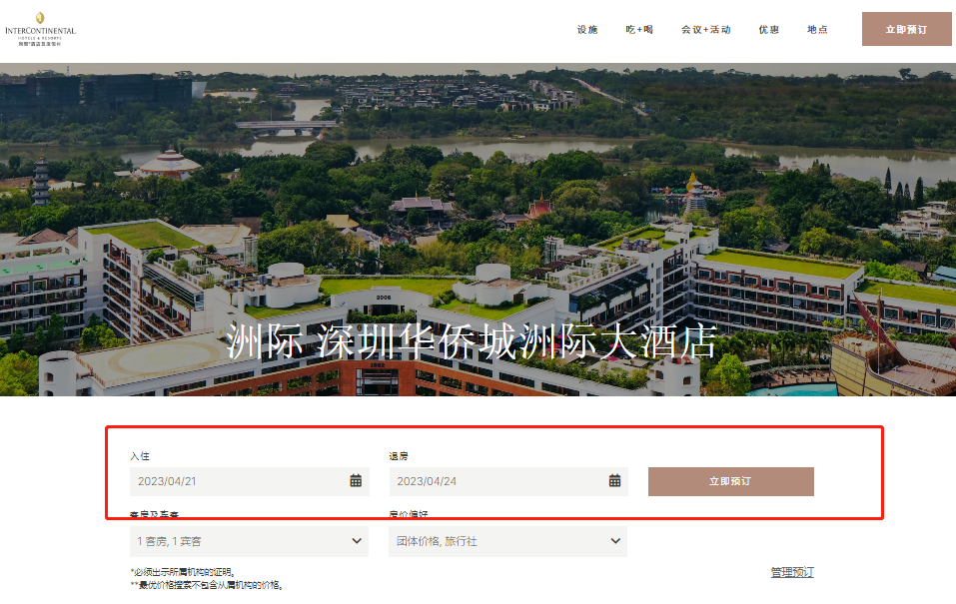
线上链接预定流程
第一步：点击立即预定
（此链接推荐用手机浏览器或者电脑预定）
https://www.ihg.com/redirect?path=hd&brandCode=6C&localeCode=zh&regionCode=280&hotelCode=SZXHA&_PMID=99801505&GPC=CM1&cn=no&viewfullsite=true

Slide 4
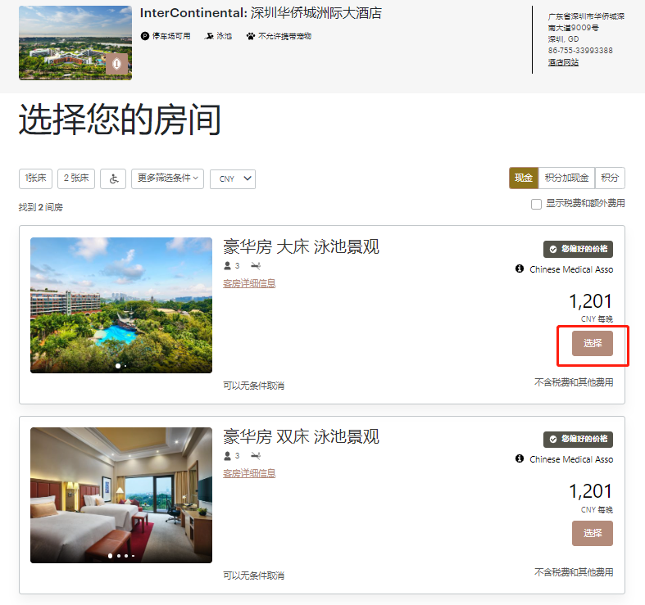
第三步：选择您入住的房型（此处以洲际豪华池景大床房为例）

Slide 5
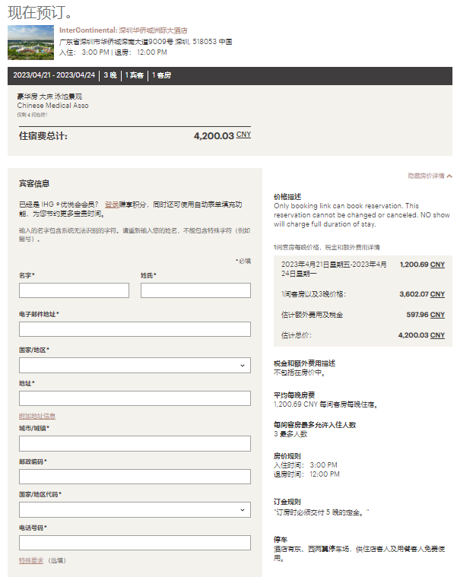
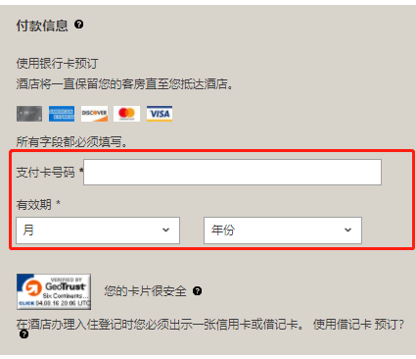
第五步：填写预定信息：
其中：姓名请用拼音填写、勾选条款与附则并阅读取消政策等预定政策。最后点击预定房间。担保信用卡国际信用卡VASA/MASTER/AMERICAN EXPRESS/DISCOVER（除银联卡）。

